Slide 1
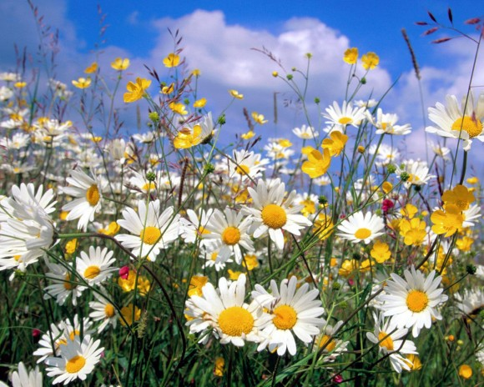
ПРИРОДНЫЕ ЯВЛЕНИЯ ЛЕТОМ.

Slide 2
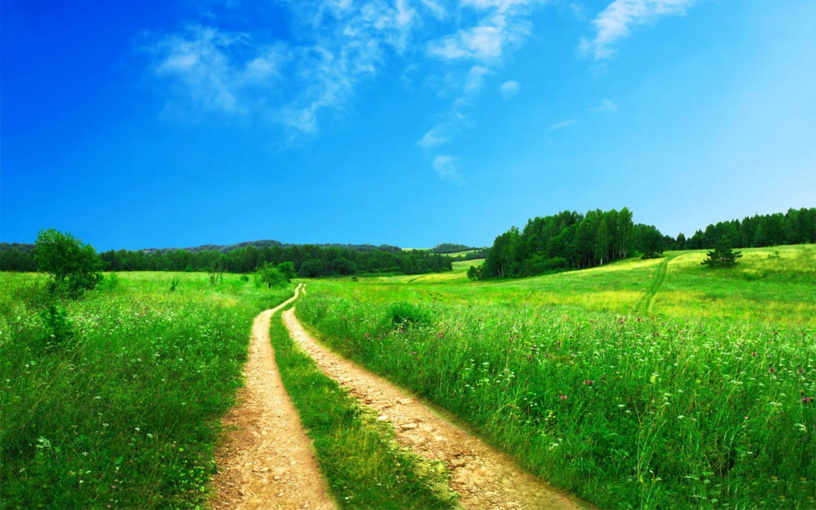
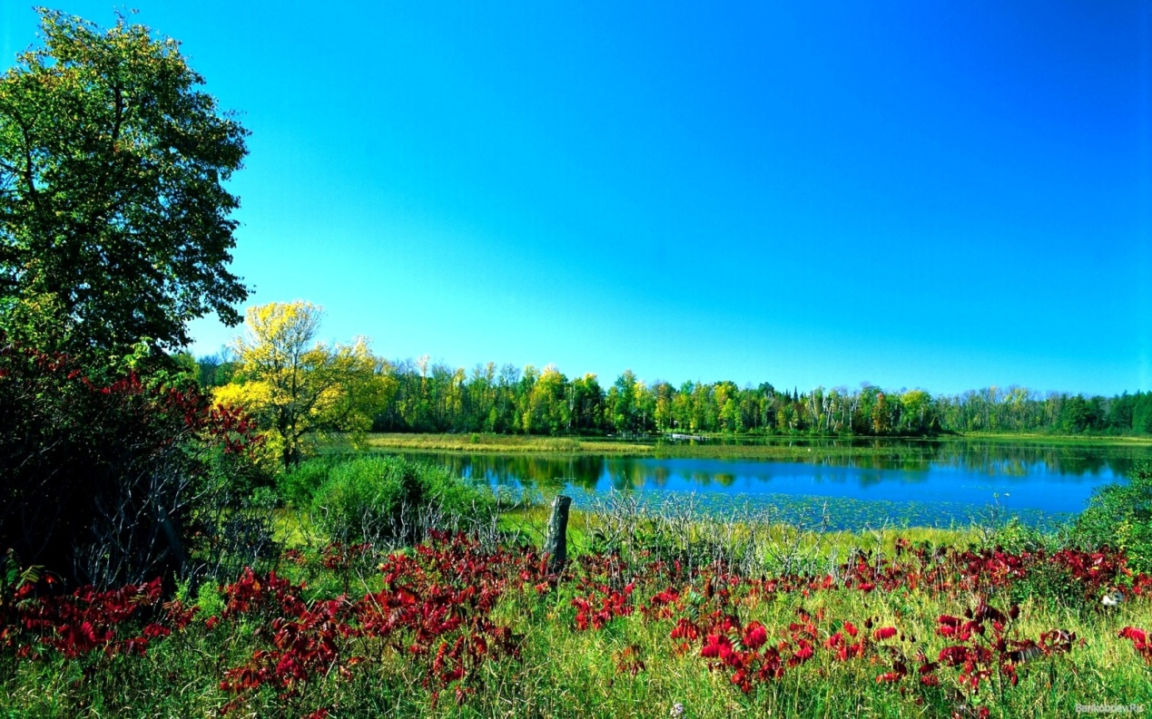
ЛЕТО ДАРИТ СОЛНЦЕ, ТЕПЛО, ГОЛУБОЕ НЕБО, СВЕТЛЫЕ ОБЛАКА, ЗЕЛЕНЬ И ЦВЕТЫ.

Slide 3
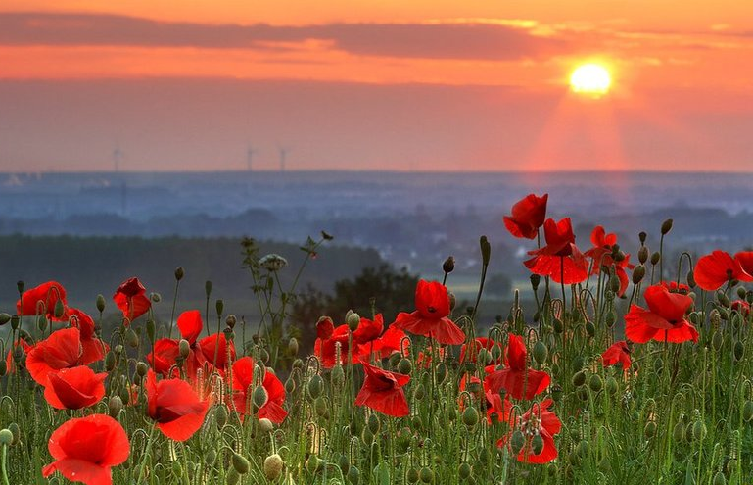
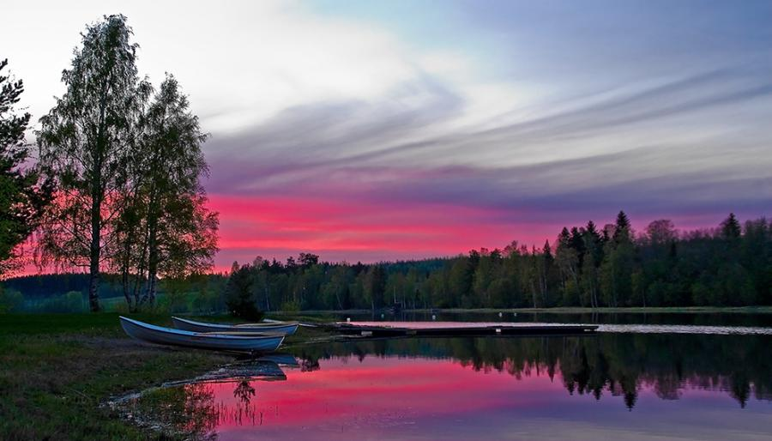
ЛЕТО КРАСНОЕ – КАЖЕТСЯ, ЧТО ВСЯ ПРИРОДА ОКРАСИЛАСЬ В КРАСНЫЙ ЦВЕТ И ЕГО ОТТЕНКИ: ЦВЕТЫ, СОЛНЦЕ, ЗАРЯ, ЗАКАТ, ОТРАЖЕНИЕ СОЛНЦА И ОБЛАКОВ В ВОДЕ…

Slide 4
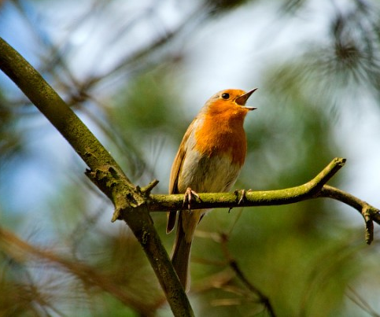
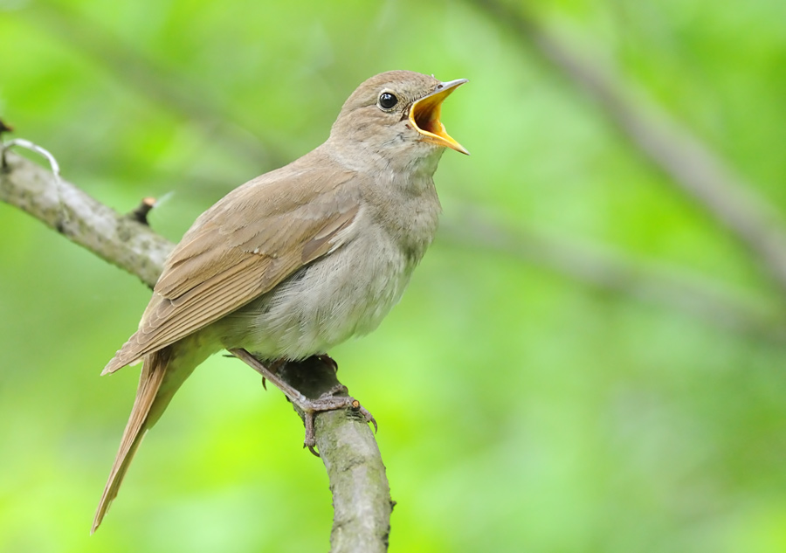
ЗВОНКОЕ ПЕНИЕ ПТИЦ.

Slide 5
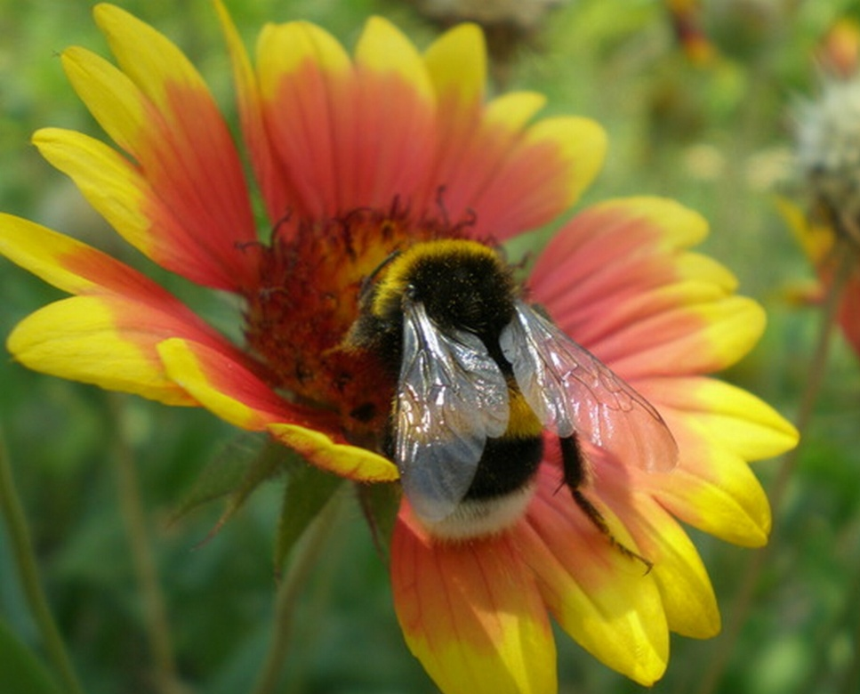
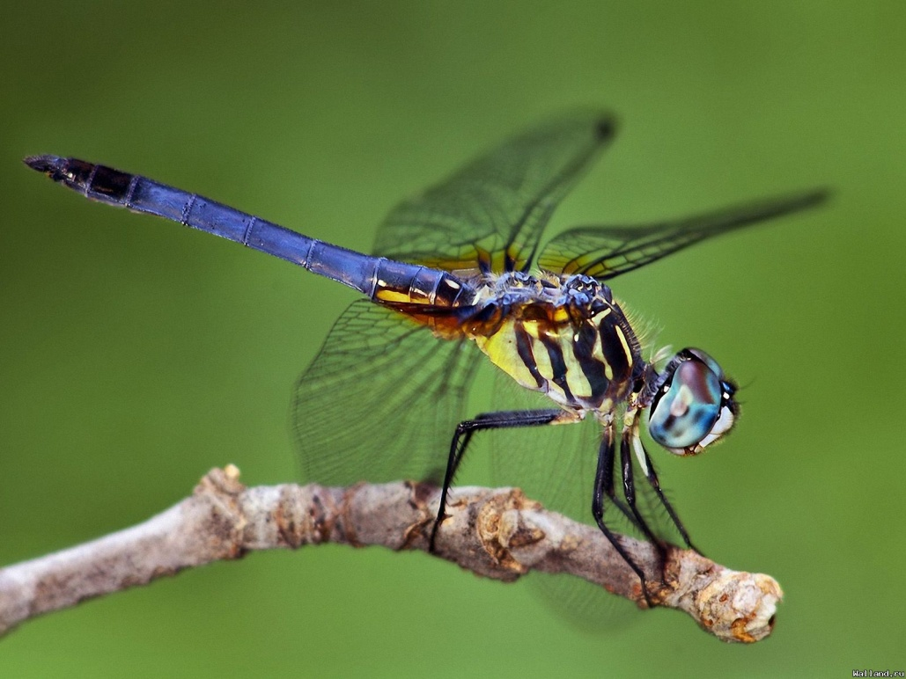
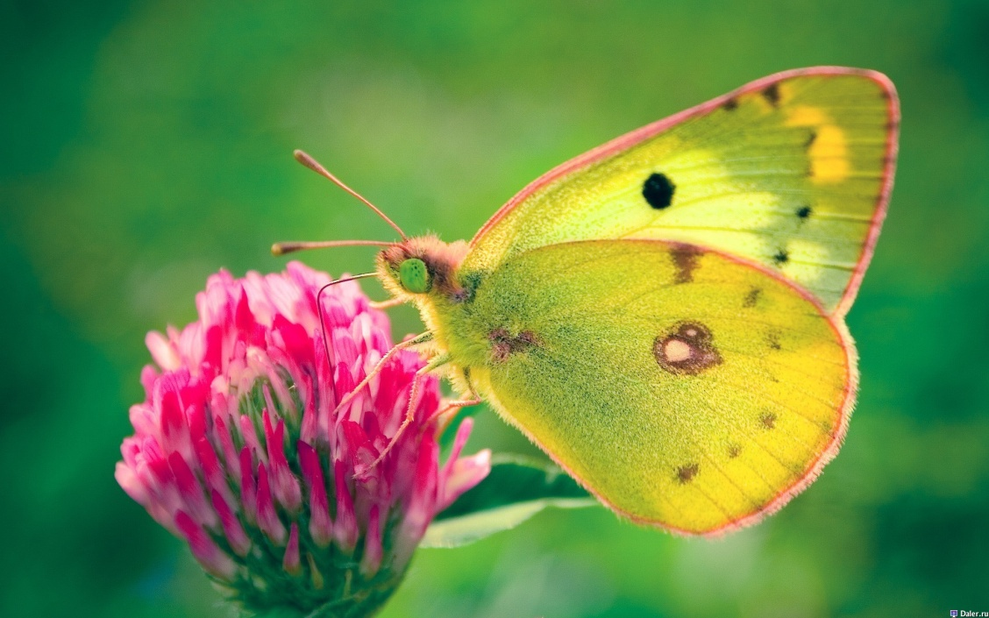
ЖУЖЖАТ И ЛЕТАЮТ НАСЕКОМЫЕ.

Slide 6
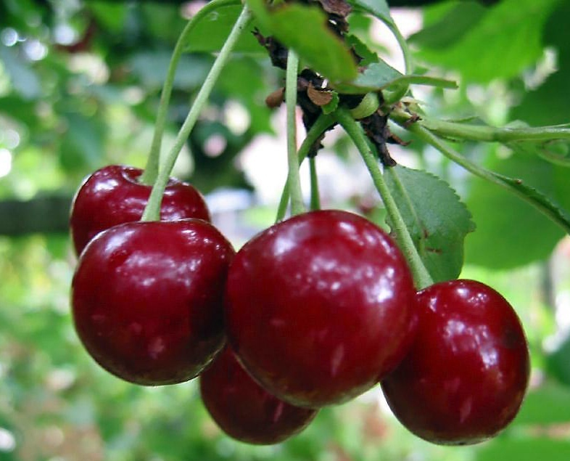
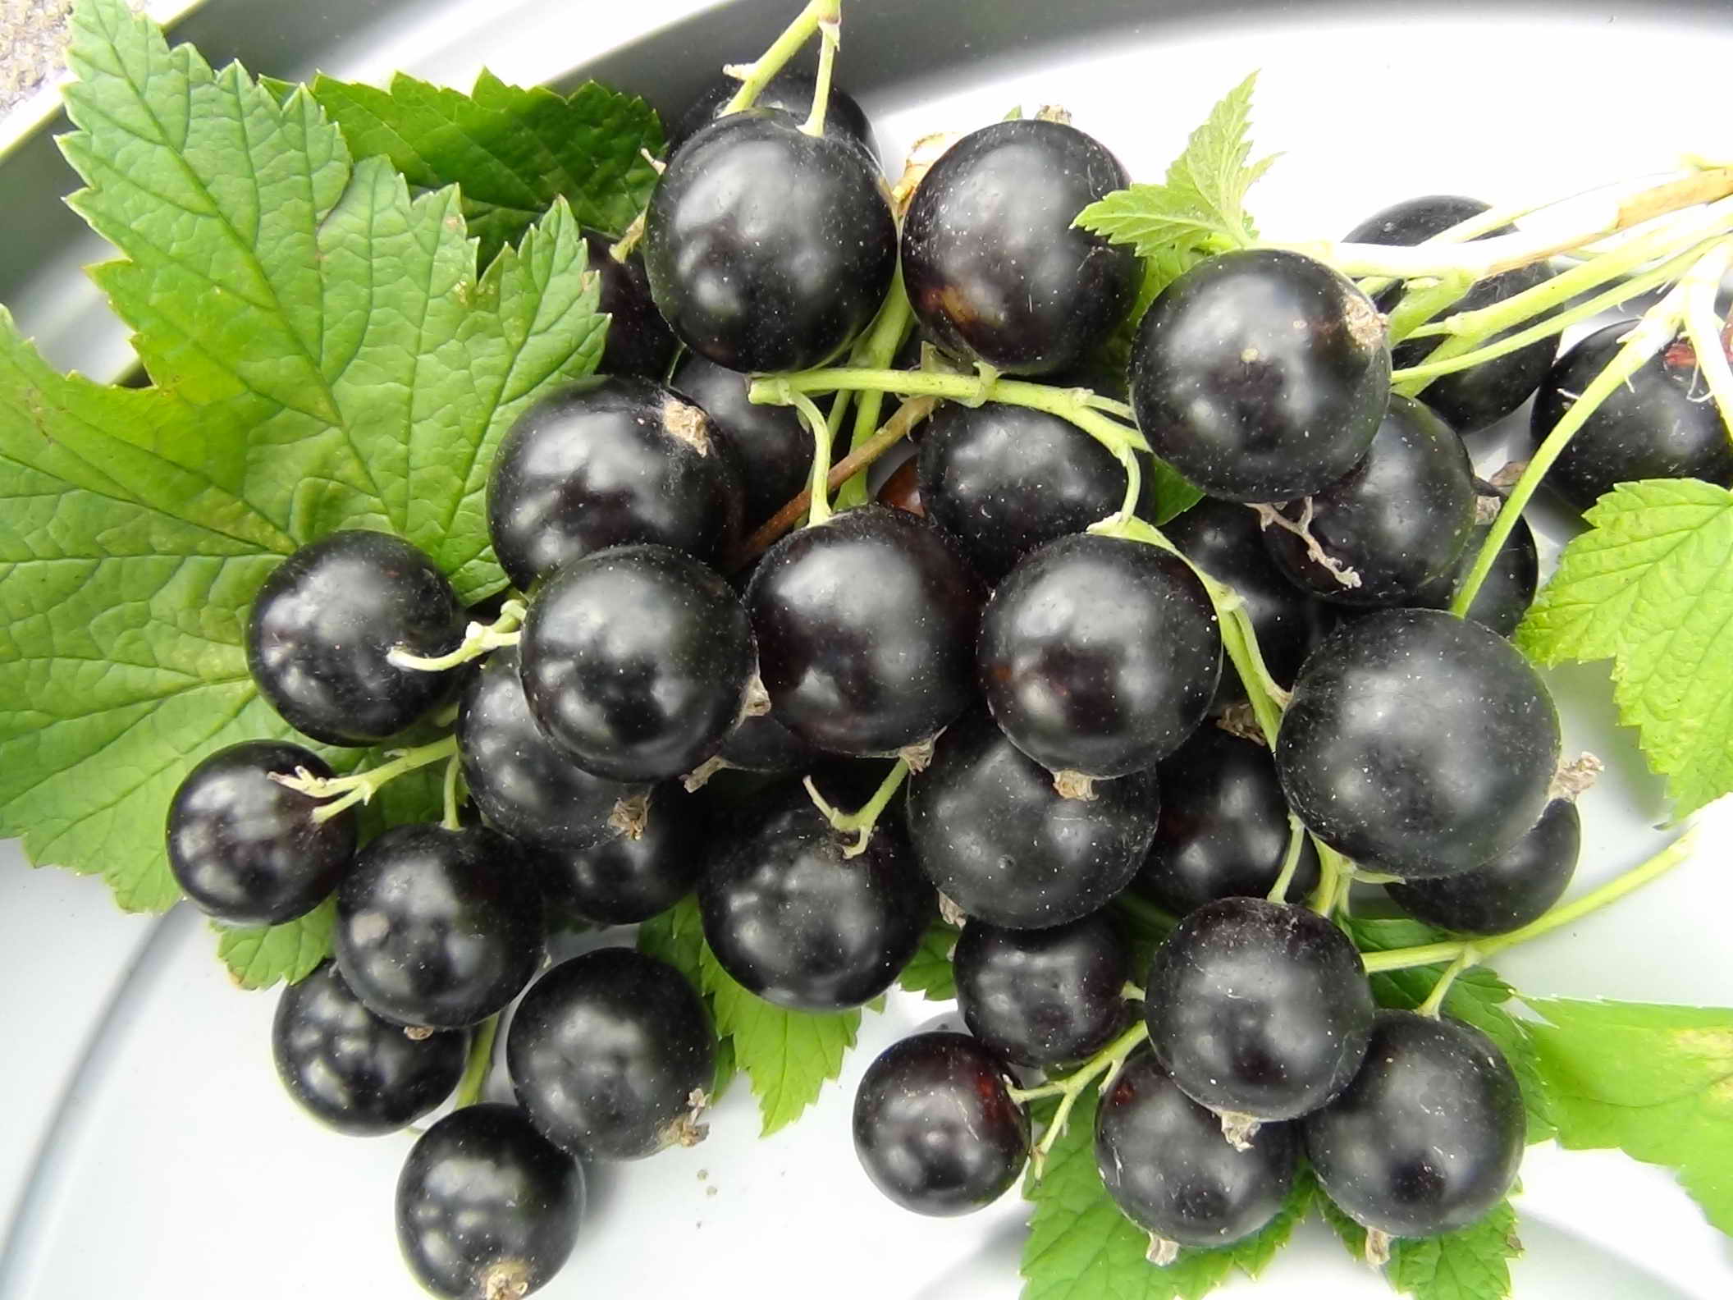
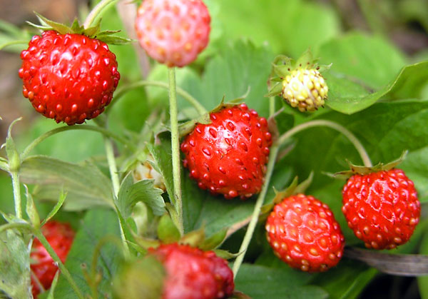
СОЗРЕВАЮТ ЯГОДЫ.

Slide 7
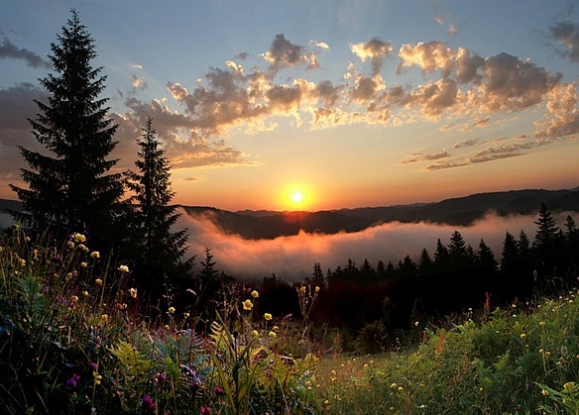
ЛЕТНЕЕ СОЛНЦЕСТОЯНИЕ – ПРИХОДИТСЯ НА САМЫЙ ДЛИННЫЙ ДЕНЬ И САМУЮ КОРОТКУЮ НОЧЬ В ГОДУ (22июня).

Slide 8
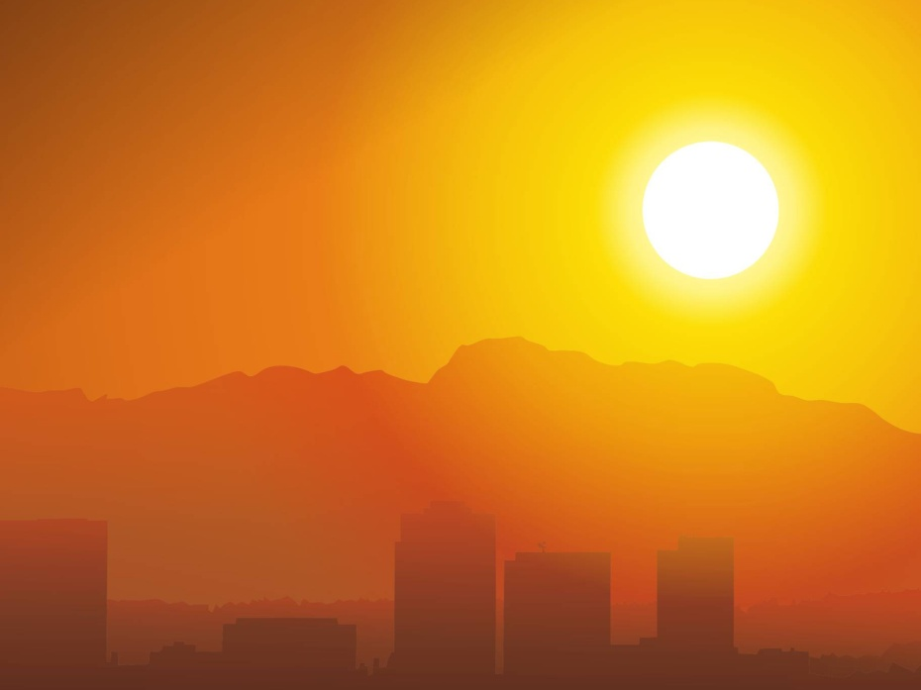
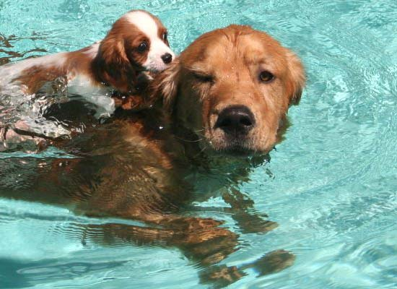
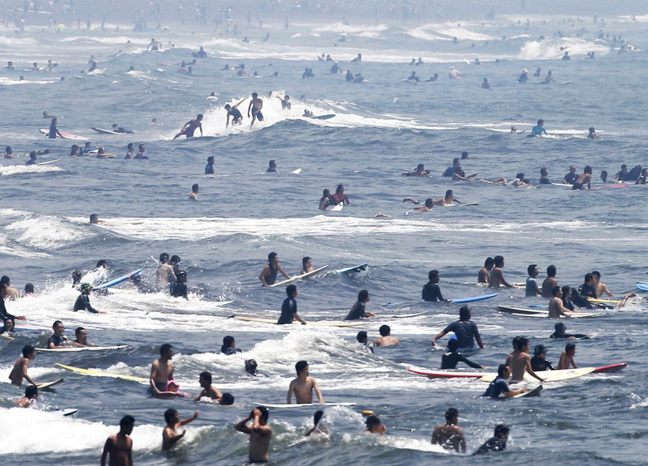
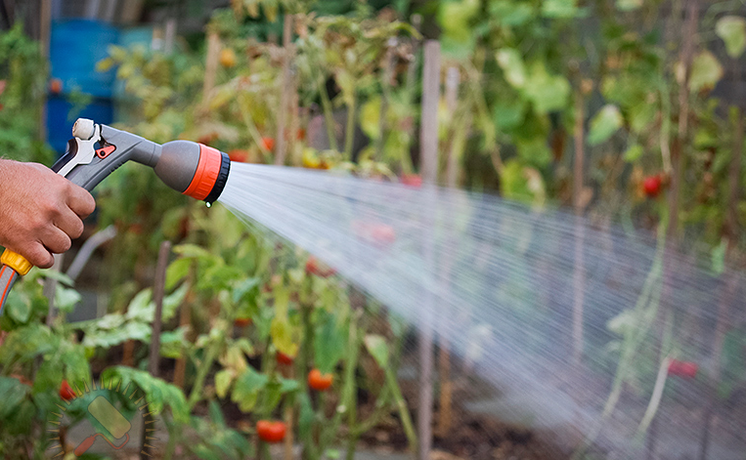
ЖАРА (ЗНОЙ) – ГОРЯЧИЙ, СИЛЬНО НАГРЕТЫЙ ВОЗДУХ СОЛНЦЕМ.

Slide 9
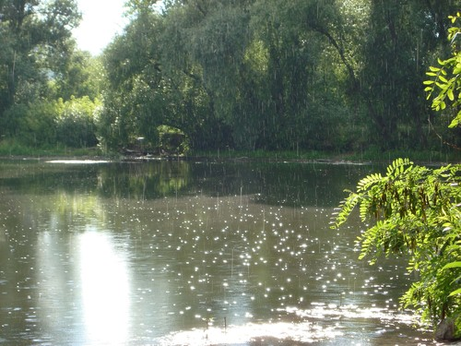
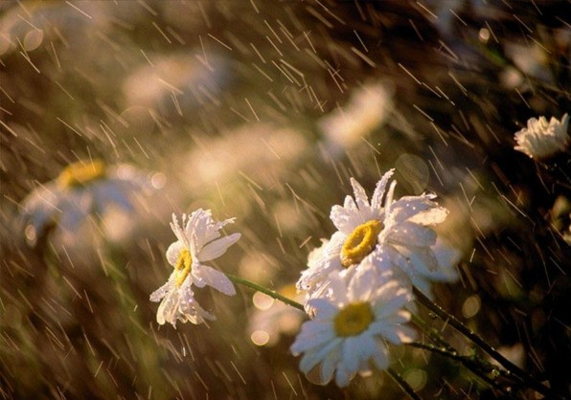
СЛЕПОЙ ДОЖДЬ – ЭТО КОГДА ИДЁТ ДОЖДЬ И ОДНОВРЕМЕННО СВЕТИТ СОЛНЫШКО.

Slide 10
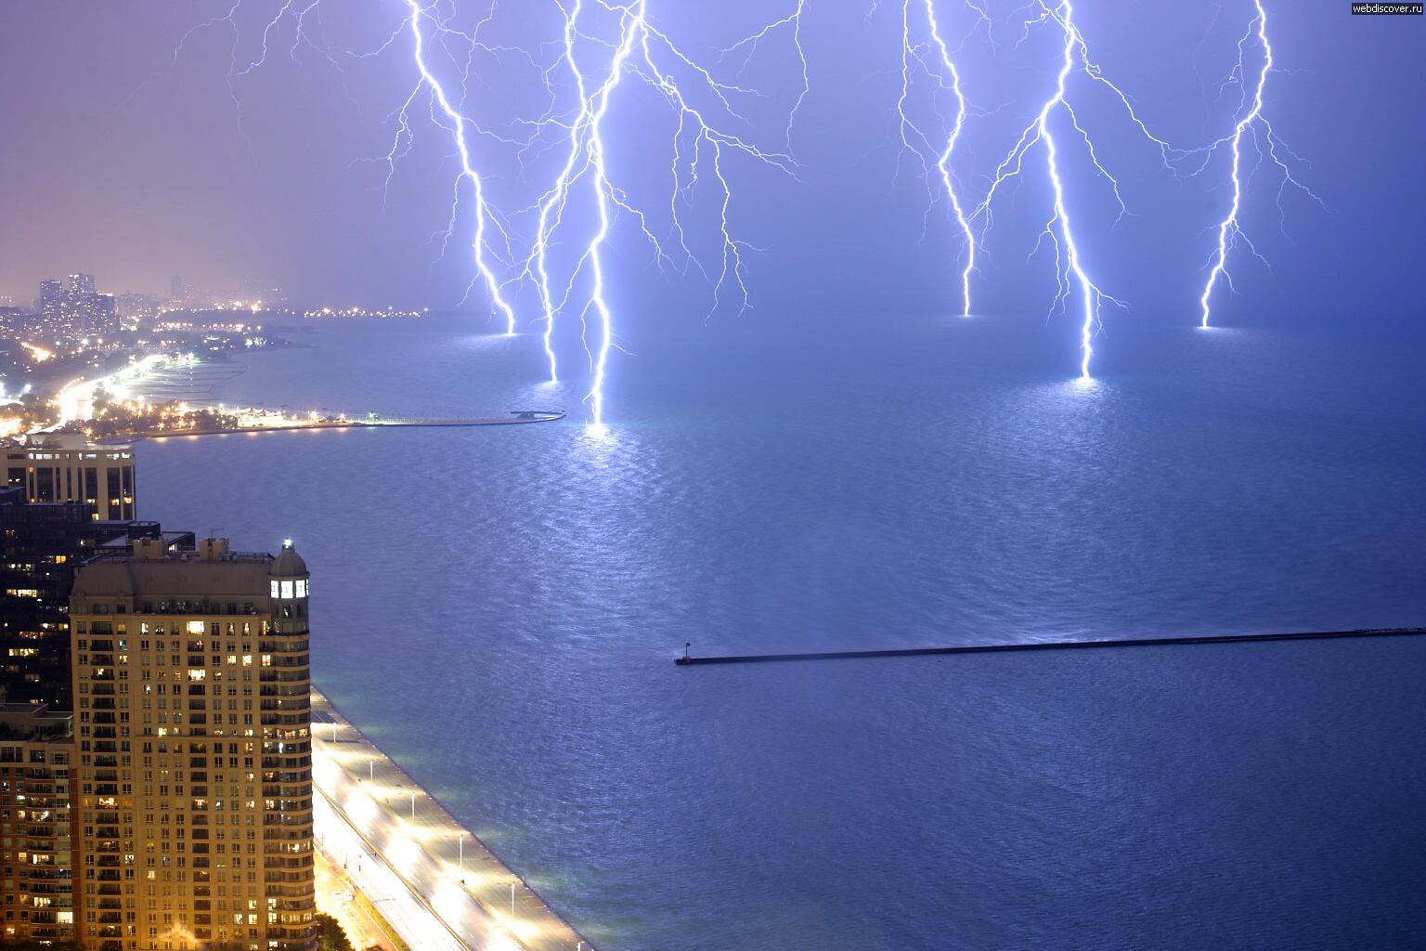
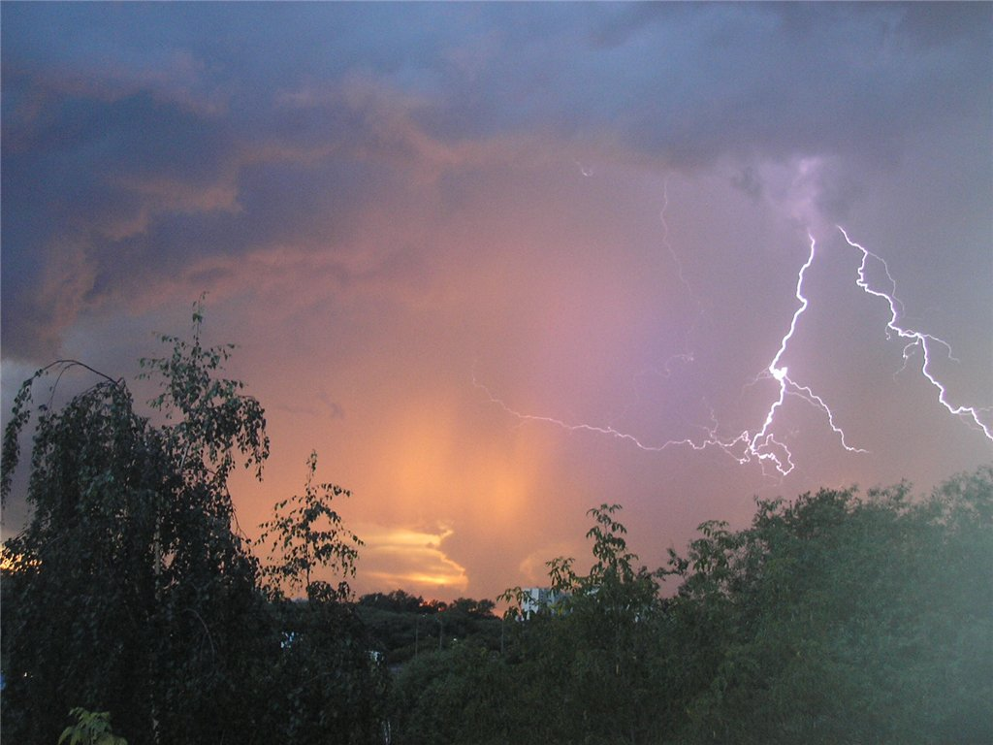
ГРОЗА – ВНУТРИ ОБЛАКОВ ОБРАЗУЮТСЯ ЭЛЕКТРИЧЕСКИЕ РАЗРЯДЫ – МОЛНИИ, КОТОРЫЕ СОПРОВОЖДАЮТСЯ РАСКАТАМИ ГРОМА.

Slide 11
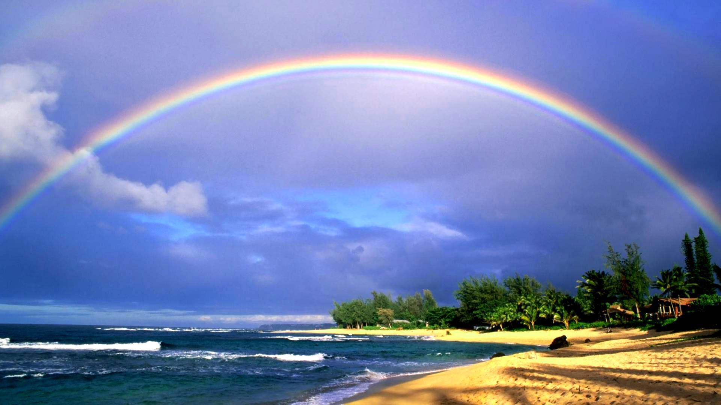
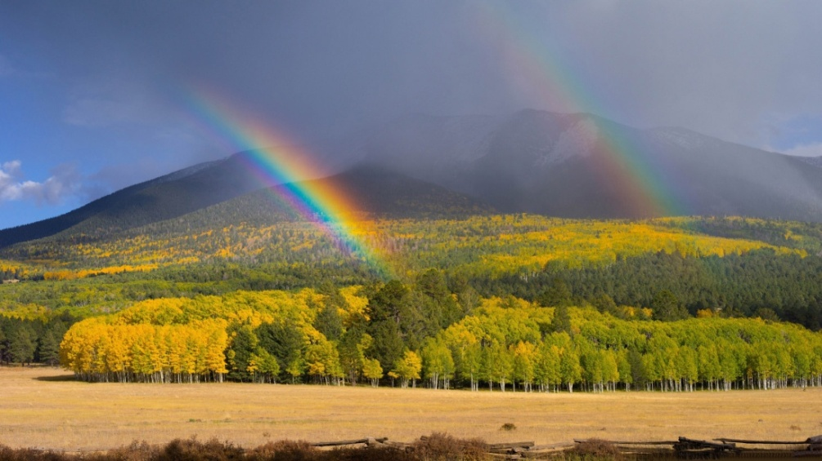
РАДУГА – ЛУЧИ СОЛНЦА ПРОХОДЯТ ЧЕРЕЗ КАПЕЛЬКИ ДОЖДЯ, КОТОРЫЕ КАК ПРИЗМА, РАЗЛАГАЮТ БЕЛЫЙ СВЕТ СОЛНЦА НА ЕГО СОСТАВЛЯЮЩИЕ - 7 ЦВЕТОВ (красный, оранжевый, жёлтый, зелёный, голубой, синий, фиолетовый).

Slide 12
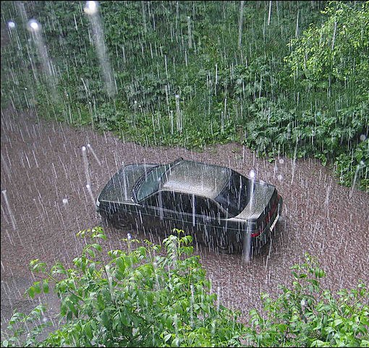
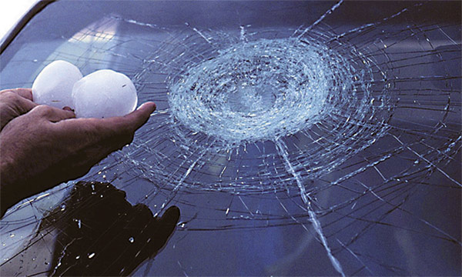
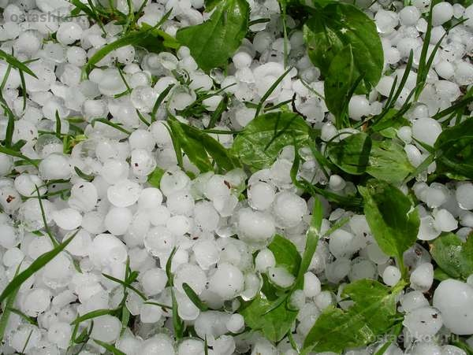
ГРАД - ЭТО ЛИВНЕВЫЕ ОСАДКИ, В ВИДЕ ЛЬДА ОКРУГЛОЙ ФОРМЫ. ОНИ МОГУТ БЫТЬ РАЗНЫХ РАЗМЕРОВ – ОТ НЕБОЛЬШИХ ЛЬДИНОК ДО КУРИНОГО ЯЙЦА.

Slide 13
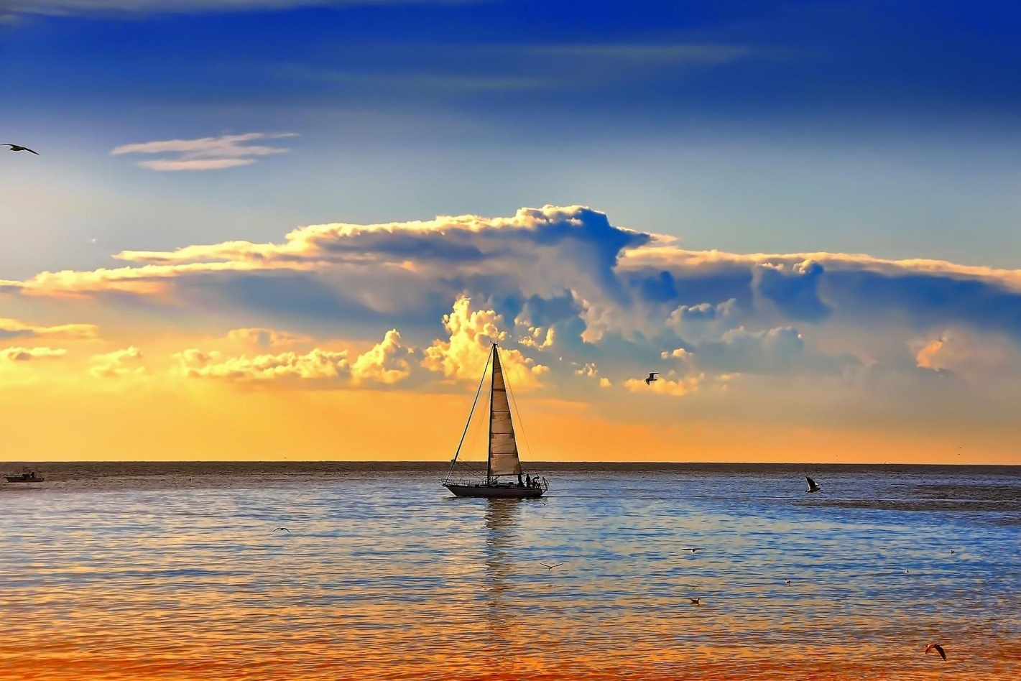
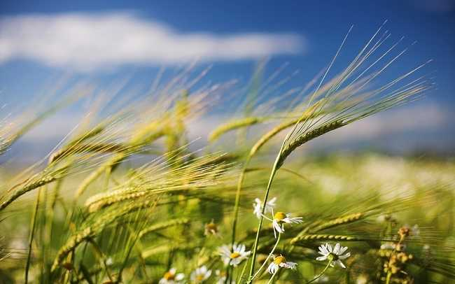
ЛЕТНИЙ ВЕТЕРОК – ОН ТЁПЛЫЙ И ЛАСКОВЫЙ.

Slide 14
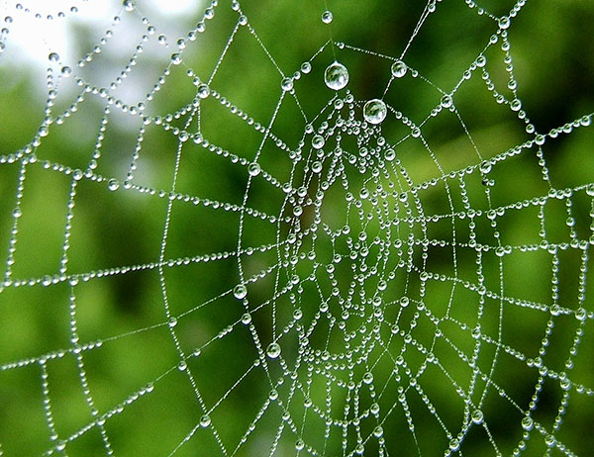
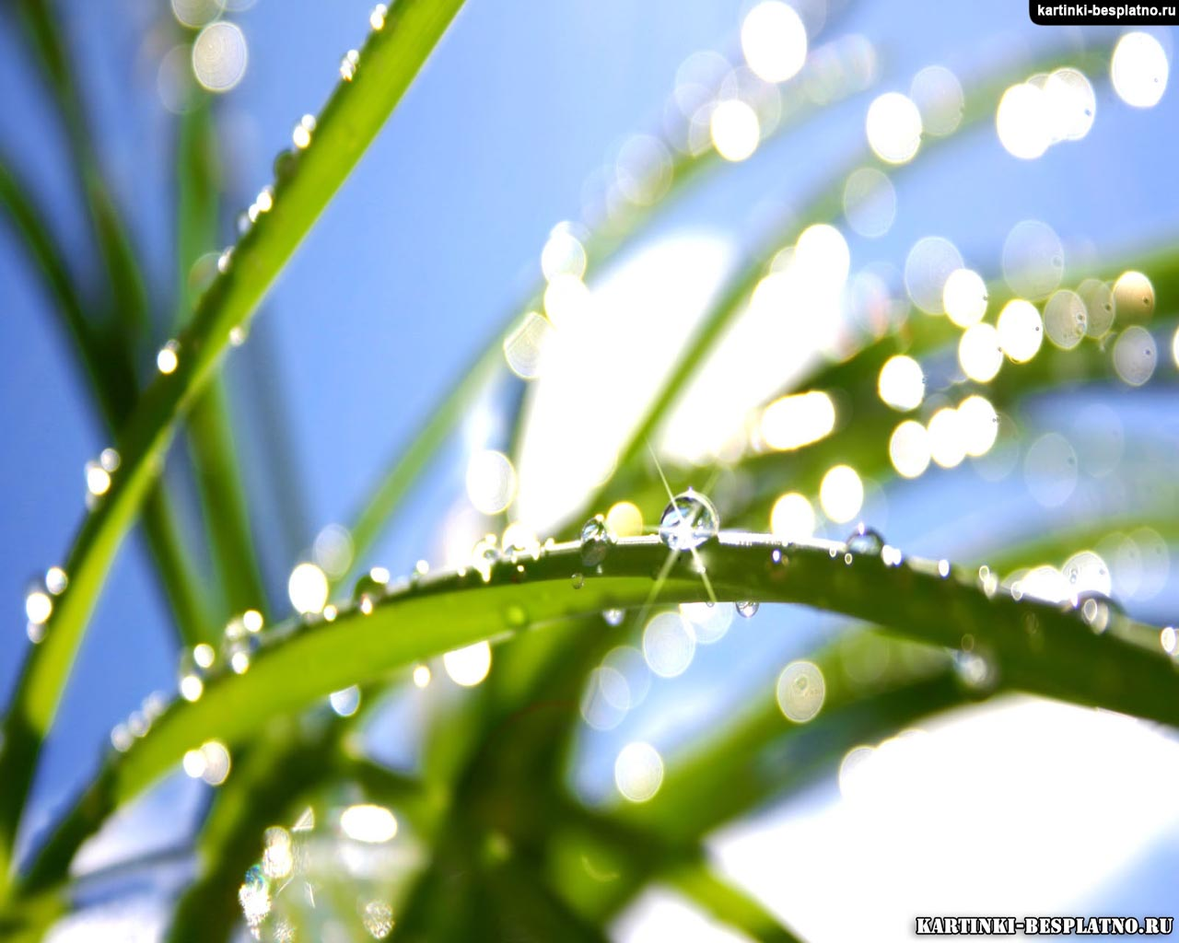
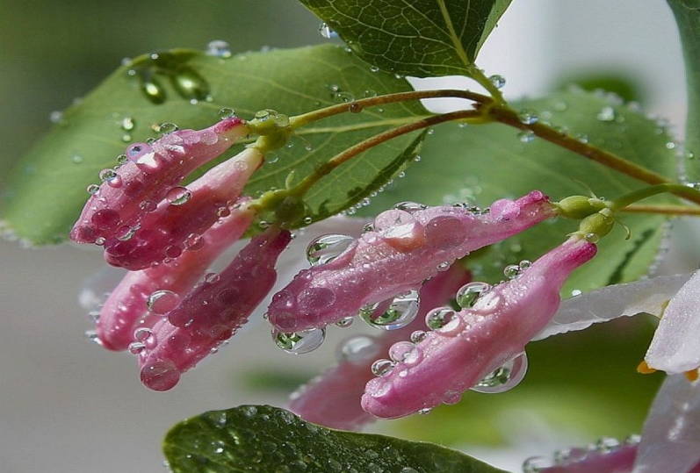
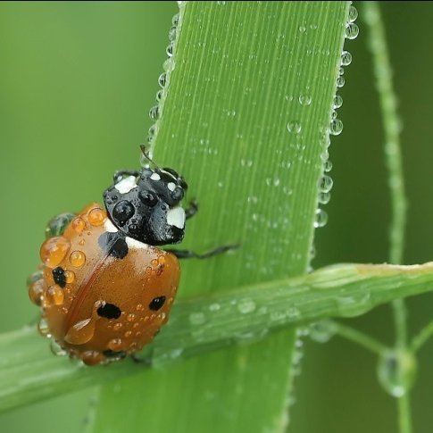
РОСА – ЭТО МЕЛКИЕ КАПЕЛЬКИ ВЛАГИ, КОТОРЫЕ ОСЕДАЮТ НА РАСТЕНИЯХ, ПОЧВЕ ПРИ НАСТУПЛЕНИИ УТРЕННЕЙ ИЛИ ВЕЧЕРНЕЙ ПРОХЛАДЫ.

Slide 15
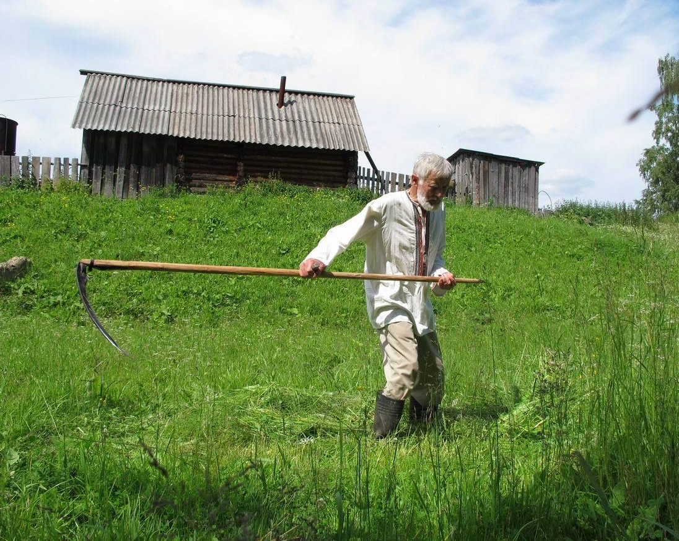
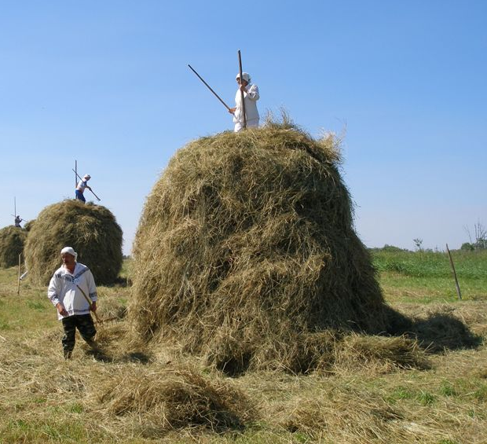
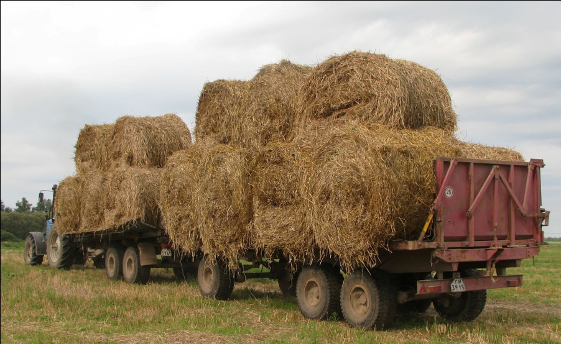
СЕНОКОС – КОСЯТ ТРАВУ, ЗАГОТАВЛИВАЮТ СЕНО НА ЗИМУ ДЛЯ ЖИВОТНЫХ.

Slide 16
